Slide 1

Wagner
Verdi

Slide 2


Slide 3


Verdi
&
Puccini

Slide 5


Slide 6

Die Zarenbraut

Slide 10


Slide 12


Slide 14


Slide 15
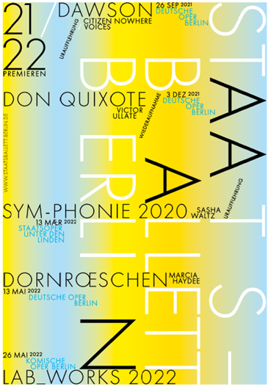

Slide 16



Slide 17



Slide 20


Slide 22


Slide 23


Slide 24






Slide 26
